Slide 1
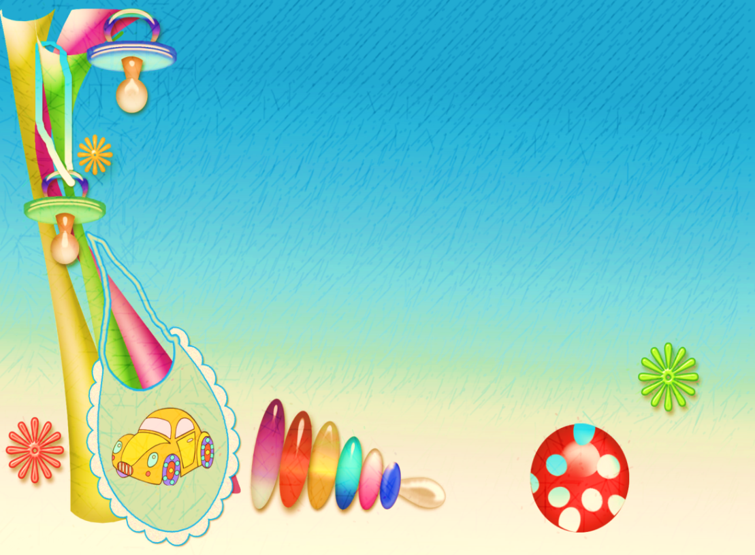
Кризис 3-х лет

Slide 2







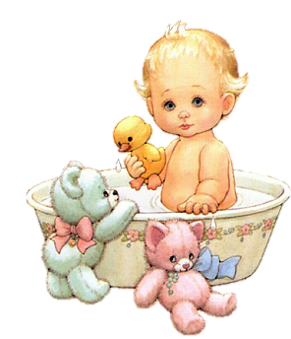
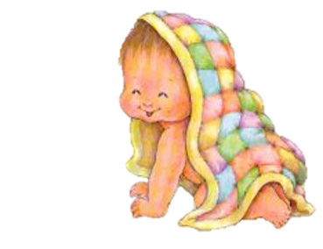
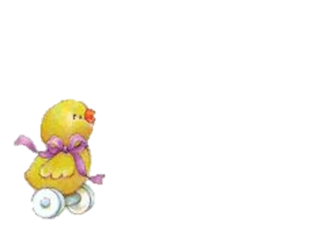
Детство
– период, продолжающийся от новорожденности до полной социальной, и, следовательно, психической зрелости; это период становления ребёнка полноценным членом человеческого общества.

Slide 3


В ходе наблюдений за детьми трехлетнего возраста отчетливо проявился весьма своеобразный комплекс поведения:
1. Стремление к достижению результата своей деятельности: дети не просто манипулируют предметами, но настойчиво ищут нужный способ решения задачи.
3. У детей наблюдается обостренное чувство собственного достоинства, которое выражается в повышенной обидчивости и чувствительности к признанию их достижений эмоциональных вспышках по пустякам, бахвальстве и преувеличении собственных успехов.
2. Достигнув желаемого, они стремятся тут же продемонстрировать свои успехи взрослому, без одобрения которого эти успехи в значительной степени теряют свою ценность.

Slide 4
Основные представления о ребенке:
(М. Снайдер)
КАЖДЫЙ РЕБЕНОК ХОЧЕТ ДЕЙСТВОВАТЬ!
КАЖДЫЙ РЕБЕНОК ХОЧЕТ БЫТЬ ВО ВЗАИМООТНОШЕНИИ!
ВОКРУГ — ЗАХВАТЫВАЮЩИЙ МИР ДЛЯ ИССЛЕДОВАНИЯ!

Slide 5
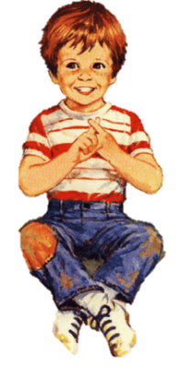

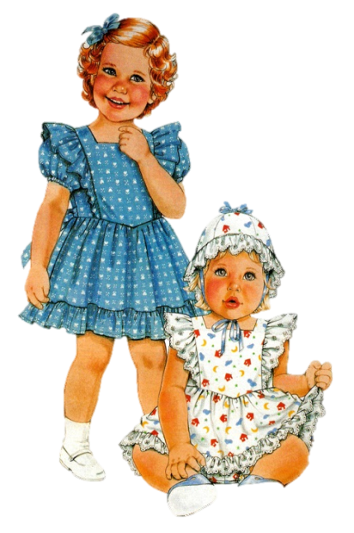

К трём годам у ребёнка появляются свои собственные желания. Возросшее к концу раннего возраста стремление к самостоятельности и независимости от взрослого, как в действиях, так и в желаниях ребёнка, приводит к существенным осложнениям в отношениях ребёнка и взрослого.
Этот период в психологии получил название кризиса трёх лет. Критическим этот возраст является потому, что на протяжении всего нескольких месяцев существенно меняются поведение ребёнка и его отношения с окружающими людьми.
В кризисе трех лет, с отделением себя от своего действия и от взрослого, происходит новое открытие себя и взрослого.

Slide 6


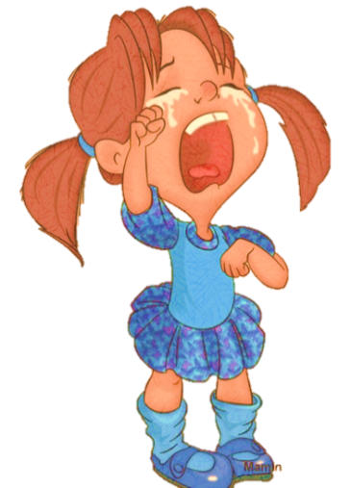
Кризис 3-х лет относится к числу самых острых. Острый он не только для ребенка, но в большей степени для родителя. Ребенок неуправляем, впадает в ярость. Поведение почти не поддается коррекции. Так во многих случаях начинается кризис трех лет, кризис может начаться уже с 2,5 лет, а закончится в 3,5 - 4 года. У некоторых детей он протекает ярко выражено у других напротив незаметно. Кризис начинается и завершается незаметно, аффективные вспышки, капризы, конфликта с близкими. Вот основные признаки трех лет.

Slide 7
упрямство
негативизм
строптивость
«Я сам»
деспотизм
своеволие
Обесценивание взрослого
Протест - бунт

Slide 8
• Негативизм. Это отрицательная реакция, связанная с отношением одного человека к другому человеку. Ребенок отказывается вообще подчиняться определенным требованиям взрослых. Негативизм нельзя смешивать с непослушанием. Непослушание бывает и в более раннем возрасте.
• Упрямство. Это реакция на свое собственное решение. Упрямство не следует смешивать с настойчивостью. Упрямство состоит в том, что ребенок настаивает на своем требовании, на своем решении. Здесь происходит выделение личности и выдвигается требование, чтобы с этой личностью считались.
• Строптивость. Близка к негативизму и упрямству, но имеет специфические особенности. Строптивость носит более безличный характер. Это протест против порядков, которые существуют дома.
• Своеволие. Стремление к эмансипации от взрослого. Ребенок сам хочет что-то делать.
• Протест-бунт, который проявляется в частых ссорах с родителями. "Все поведение ребенка приобретает черты протеста, как будто ребенок находится в состоянии войны с окружающими, в постоянном конфликте с ними" .
Деспотизм. Ребенок проявляет деспотическую власть по отношению ко всему окружающему и изыскивает для этого множество способов.
•
• Обесценивание взрослых. Ребёнок начинает ругаться, дразнить и обзывать родителей.

Slide 9
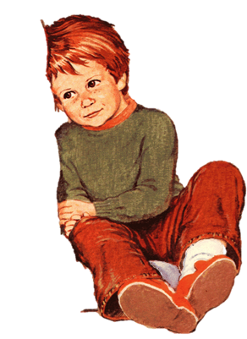
Кризис 3 лет у детей – серьезное испытание для родителей, но ребенку в это время приходится еще тяжелее. Он не понимает, что с ним происходит, и не в состоянии контролировать свое поведение. И ему нужна ваша поддержка. Не забывайте хвалить малышей за хорошее поведение и поощряйте самостоятельность: «Катюша молодец! Маленькие детишки не умеют убирать за собой игрушки, а Катюша умеет», расскажите бабушке или папе, пришедшему с работы: «Сегодня Катюша такая умница – сама днем спать легла». Это поможет сформировать у ребенка положительный образ себя.

Slide 10
кризис 3 лет у ребенка – это вовсе не проявление вредности или негативной наследственности, а природная необходимость испытать себя, закрепить ощущение силы воли и собственной значимости. Это жизненный этап, без которого невозможно становление личности ребенка!
Кризис нужно пережить!
Не пытайтесь «сломить» характер ребёнка!
Как бы ни было трудно, сохраняйте спокойствие!
Не заостряйте внимание на плохом поведении ребёнка!
Вседозволенность и потакание капризам до добра не доведут!
Создайте иллюзию выбора: «ты хочешь гулять во дворе или в парке?»
Ребёнок не должен решить, что истерика – это надёжный способ добиться своего!

Slide 11
В презентации использованы следующие материалы:
1. Обухова Л.Ф. Детская психология. Теории, факты, проблемы. – М.: Триволина. 1995.
2. Смирнова Е.О. Детская психология : учеб. для студ. высш. пед. учеб. заведений, обучающихся по специальности «Дошкольная педагогика и психология» / Е. О. Смирнова. — М.: Гуманитар. изд. центр ВЛАДОС, 2006. — 366 с. - (Учебник для вузов).
3. http://allforchildren.ru/pictures/pictures_index.php
4. http://3-years.ru/razvitie/crisis-3-year-old.html

